Slide 1


ИНТЕЛЛЕКТУАЛЬНАЯ ВИКТОРИНА в классе
«УМНИКИ И УМНИЦЫ»
Автор : учитель начальных классов
«МБОУ СОШ № 3 им. С.Орджоникидзе»
г.Клинцы
Мешкова Елена Васильевна

Slide 2

Стихотворение
В. Солоухина
«Слово о словах»

Slide 3
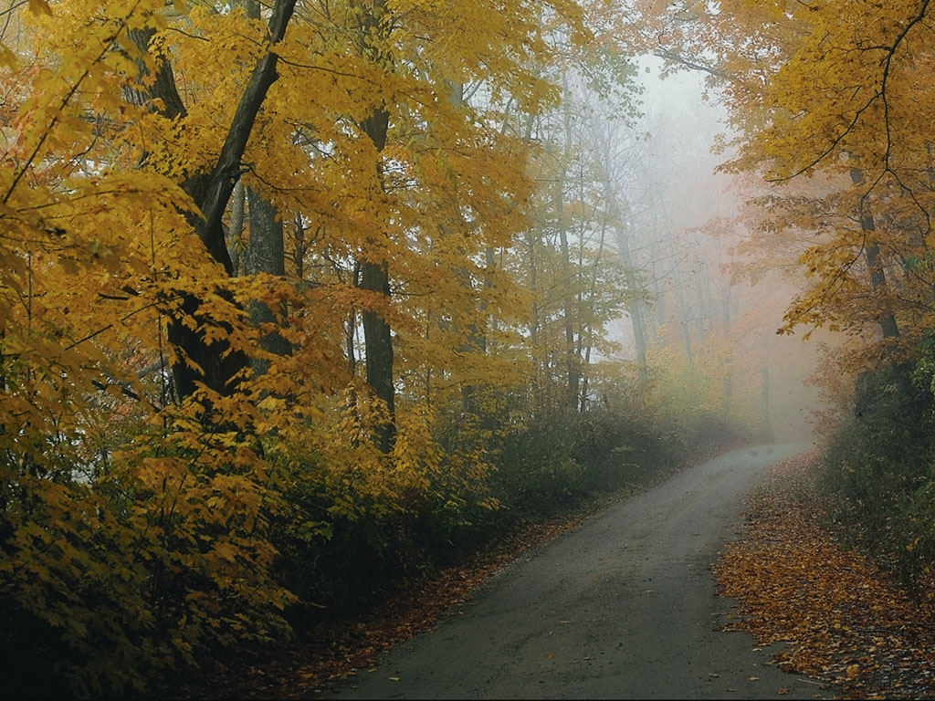
Художественная
миниатюра
«РУСЬ»

Slide 4
ВЕЛИКИЙ, МОГУЧИЙ, ПРАВДИВЫЙ, СВОБОДНЫЙ,
НАРОДНОЙ ЖИВИТЕЛЬНОЙ СИЛЫ РОДНИК!
ТЕБЕ ПОСВЯЩАЕМ ИГРУ МЫ СЕГОДНЯ,
НАШ ГОРДЫЙ, НАШ РУССКИЙ, РОДНОЙ НАШ ЯЗЫК!

Slide 5
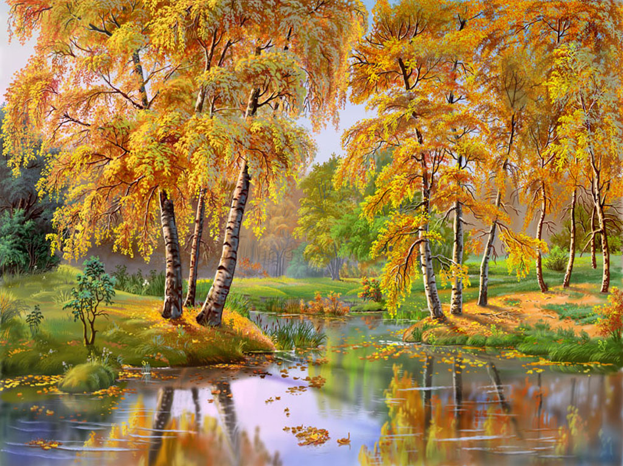
РАЗМИНКА

Slide 6
Выпишите родственные слова, выделите корень
Проплясали по снегам
Снежные метели.
Снегири снеговикам
Песню просвистели.
У заснеженной реки,
Снежном переулке
Звонко носятся снежки,
Режут снег снегурки.

Slide 7
Угадайте слова
Брбн,
стрт,
сткн,
рссд,
мрк,
прт,
схр,
крндш.

Slide 8
Проверим!
Барабан
Старт
Стакан
Рассада
Марка
Парта
Сахар
Карандаш

Slide 9
Без букв и грамматики не обходятся и математики
Нота «до» + зарытые в земле ценности
=

Slide 10
Без букв и грамматики не обходятся и математики
Нота «до» + зарытые в земле ценности
=
доклад

Slide 11
До + рожки
у улитки
=

Slide 12
До + рожки
у улитки
=
дорожки

Slide 13
До + участок земли, засаженный фруктовыми деревьями + а
=

Slide 14
До + участок земли, засаженный фруктовыми деревьями + а
=
досада

Slide 15
До + термин игры
в шашки, шахматы
=

Slide 16
До + термин игры
в шашки, шахматы
=
доход
Стр. 59.

Slide 17
С + мелкое место поперёк реки
=

Slide 18
С + мелкое место поперёк реки
=
сброд

Slide 19
С + спрятанные
ценности
=
склад

Slide 20
Чудеса – а + ный
=
чудесный

Slide 21
Кабан – ан + лук
=

Slide 22

Кабан – ан + лук
=
каблук

Slide 23
Закончи пословицу по её началу.

Slide 24
«Хорошую речь
хорошо и слушать».

Slide 25

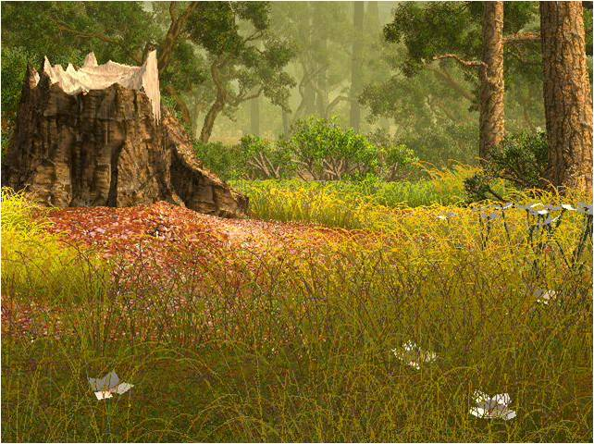
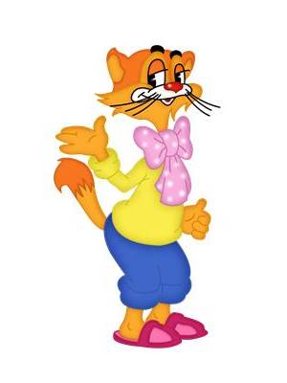








МОЛОДЦЫ!

